Slide 1
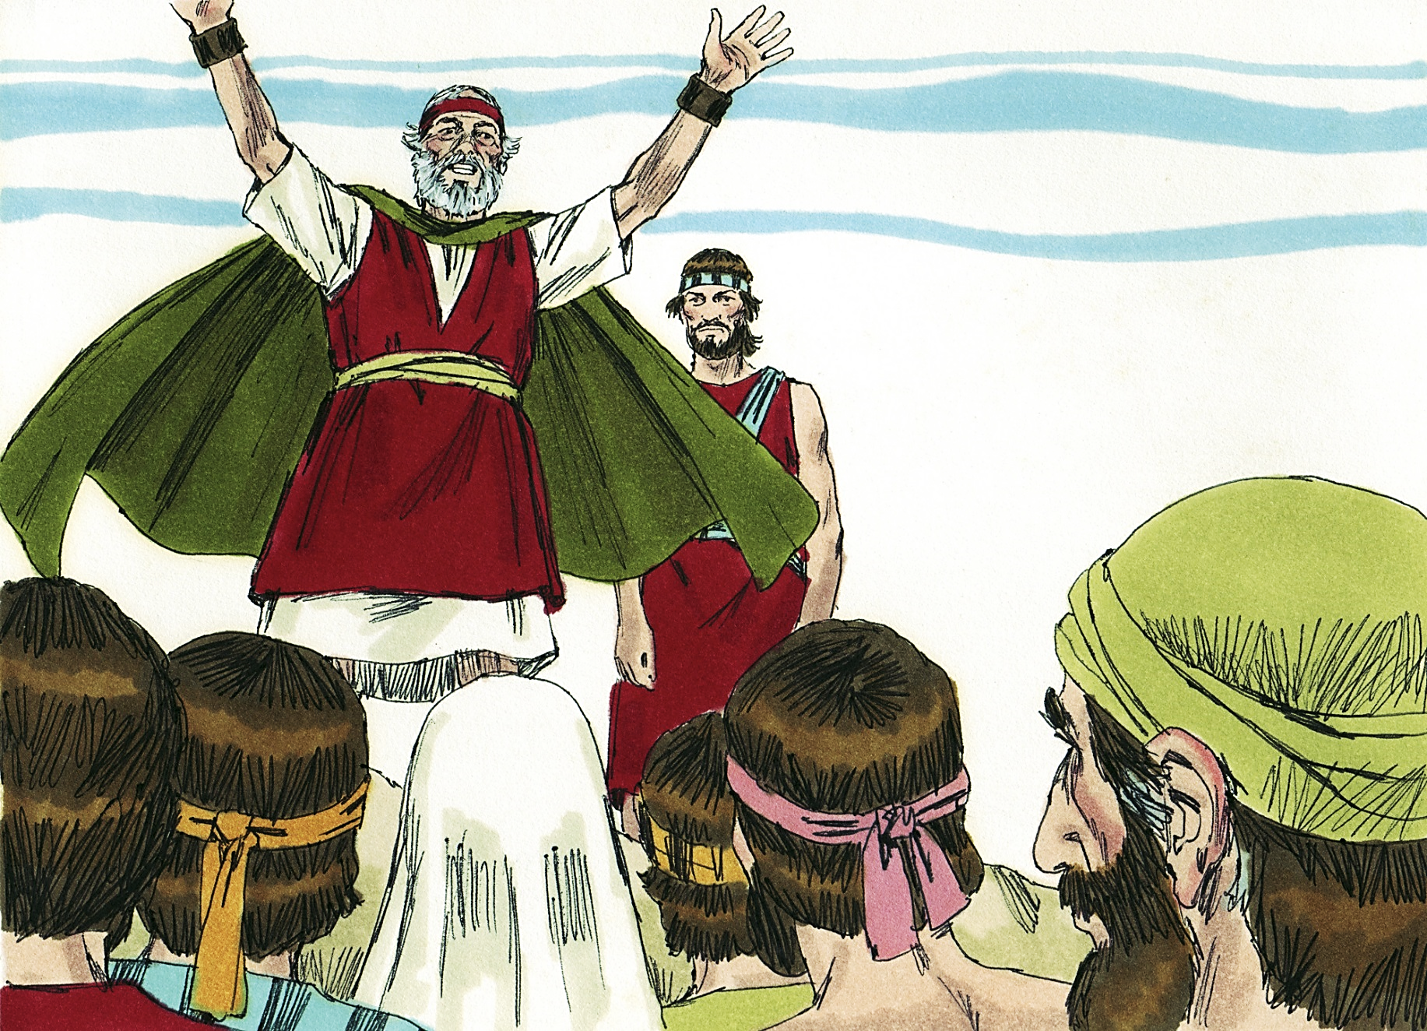

Estudio 3:
Las Victorias son de Dios
(Deuteronomio 3.1 – 4.49)
4 de noviembre de 2014
Unidad 1: La Fidelidad de Dios
La Biblia Libro por Libro, CBP®
Iglesia Bíblica Bautista de Aguadilla

Slide 2
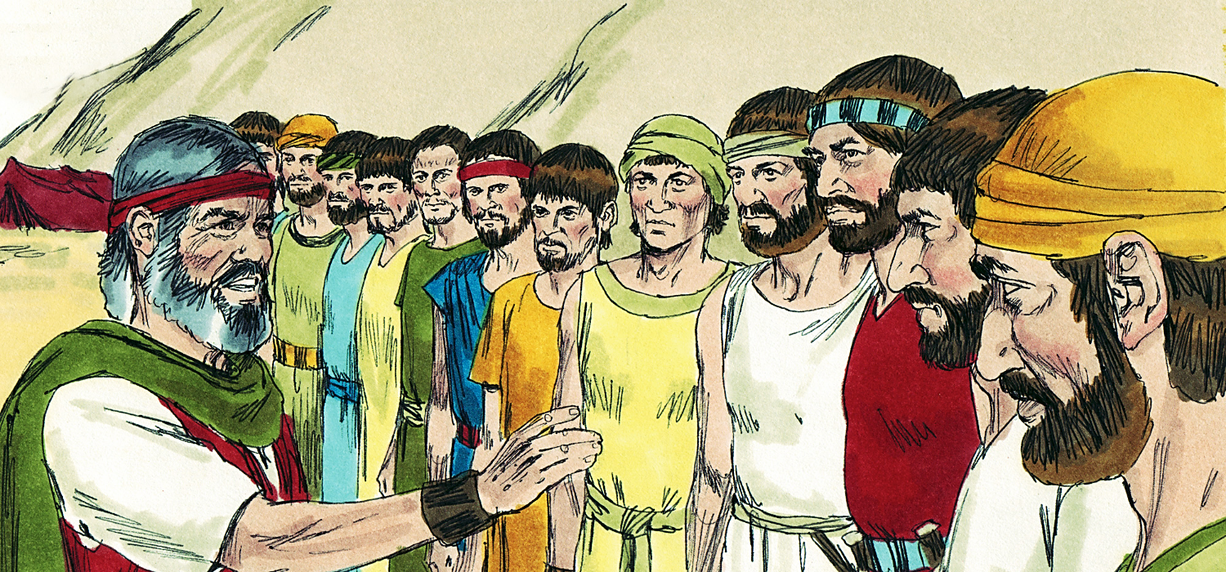
Contexto
Deuteronomio 3.1 – 4.49

Slide 3

Versículo Clave:
“No los temáis; porque Jehová vuestro Dios, él es el que pelea por vosotros.” (Deuteronomio 3.22, RVR60)
Verdad central: Moisés y el pueblo comienzan a disfrutar de las primeras victorias porque Dios intervino con amor y poder.

Slide 4
Bosquejo de Estudio
Dios entrega las primeras tierras
  Deuteronomio 3.12-22
Dios no le permite a Moisés entrar a Canaán
  Deuteronomio 3.23-28
Moisés exhorta al pueblo a obedecer
  Deuteronomio 4.1-4
Dios promete cuidar a su pueblo
  Deuteronomio 4.29-31

Slide 5
Trasfondo a Deuteronomio 3.12 al 4.49
La realidad es que Israel había tenido muy poca experiencia militar (Éxodo 17; Números 21) y esta era una de las razones por los que se llenaron de miedo al meditar en que tendrían que conquistar por las armas a las ciudades amuralladas y luchar contra gigantes espantosos.
Como quiera, no tenían excusa por su falta de fe.
5

Slide 6
Trasfondo a Deuteronomio 3.12 al 4.49
Moisés quiso enseñarles que Jehová su Dios era más que capaz de encargarse de la situación militar.
El caudillo recuerda al pueblo que en meses próximos pasados el Señor les había dado victorias portentosas y que seguiría haciendo lo mismo al cruzar el río Jordán.
6

Slide 7
Trasfondo a Deuteronomio 3.12 al 4.49
Pueblos liberados 2:1–23
La primera lección que tenían que aprender era que su Dios era soberano en asuntos militares.
Sólo podían hacer la guerra contra los pueblos indicados por él.
Ciertos grupos no debían ser molestados.
Israel debía hacer todo lo posible para no provocarlos.
Por orden directa de Jehová, no atacarían a tres pueblos.
7

Slide 8
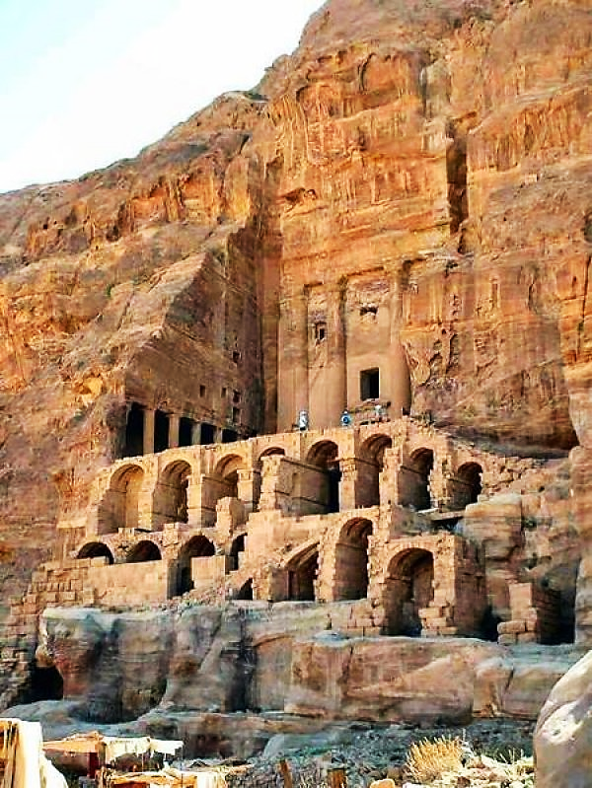
Trasfondo a Deuteronomio 3.12 al 4.49
Edom (Esaú, Seir) vv. 4–8.
En su ruta de sur a norte, la primera nación que encontrarían sería Edom.
Israel no debía meterse con ellos porque su territorio no formaba parte de la tierra prometida.
El Altísimo lo había dado a Esaú como herencia (v. 5b).
8

Slide 9
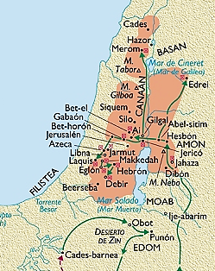
Trasfondo a Deuteronomio 3.12 al 4.49
Edom (Esaú, Seir) vv. 4–8.
En su ruta de sur a norte, la primera nación que encontrarían sería Edom.
Israel no debía meterse con ellos porque su territorio no formaba parte de la tierra prometida.
El Altísimo lo había dado a Esaú como herencia (v. 5b).
9

Slide 10
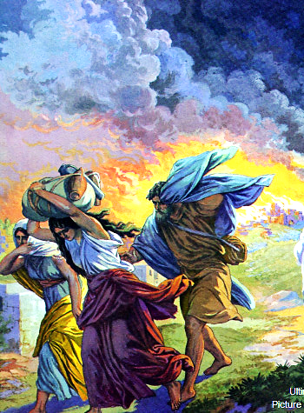
Trasfondo a Deuteronomio 3.12 al 4.49
Moab (vv. 9–18) y Amón (vv. 19–23).
Estos dos pueblos eran el fruto de la relación incestuosa entre Lot y sus hijas (Génesis 19:30–38).
Jehová dijo claramente “no te daré posesión de su tierra” (vv. 9, 19) porque ese territorio ya había sido entregado a los hijos de Lot (vv. 9, 19).
Estos tres pueblos se salvaron de un enfrentamiento militar con Israel por instrucción explícita de Dios.
10

Slide 11
Trasfondo a Deuteronomio 3.12 al 4.49
Pueblos derrotados 2:24–3:11
Dos áreas de Transjordania (Hesbón y Basán) se habían incluido como parte de la tierra prometida y por esto tenían que ser conquistadas.
Es con estos sucesos que Israel comenzó a tomar posesión de su herencia.
11

Slide 12
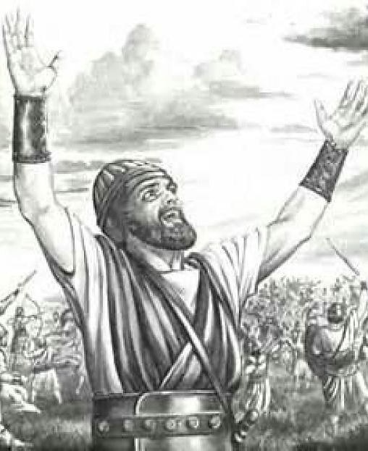
Trasfondo a Deuteronomio 3.12 al 4.49
Sehón rey de Hesbón 2:24–37.
Tome nota de los mandatos y promesas que aparecen en los versículos 24–25.
No cabía duda. Jehová iba a darles la victoria sobre este rey y los suyos.
La oferta de una travesía pacífica por su territorio fue rechazada rotundamente por Sehón (vv. 26–30).
12

Slide 13
Trasfondo a Deuteronomio 3.12 al 4.49
El corazón de éste fue endurecido por el Señor, acto por el cual Jehová confirmó lo que el rey mismo había hecho. Sehón se había endurecido y por esto Dios hizo que fuera obstinado (v. 30).
En el 31 de nuevo vemos la disyuntiva “yo he comenzado a entregar …; comienza a tomar posesión”.
13

Slide 14
Trasfondo a Deuteronomio 3.12 al 4.49
La promesa y el mandato siempre van juntos.
Fíjese bien en el resultado del conflicto: Jehová entregó (vv. 31a, 33, 36b) e Israel tomó (vv. 31b, 34, 35).
Al fin y al cabo la victoria pertenecía al Omnipotente, no a los israelitas.
14

Slide 15
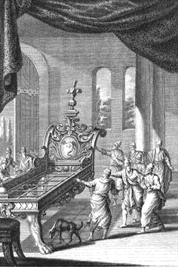
Trasfondo a Deuteronomio 3.12 al 4.49
Og rey de Basán 3:1–11.
En este caso también vemos la combinación de mandato y promesa.
Jehová entregó a Og rey de Basán y todos sus dominios a los israelitas (v. 3) y estos tomaron posesión de todo su territorio (vv. 4, 7, 8–10).
Este monarca fue el último de los gigantes.
Las medidas que se dan son de su sarcófago o ataúd y no de su cama.
15

Slide 16
Trasfondo a Deuteronomio 3.12 al 4.49
A través de estos acontecimientos, el pueblo de Dios se preparó militarmente para reconocer que Jehová era soberano en todos los movimientos bélicos (2:37) y que la victoria siempre era de él: “porque Jehová vuestro Dios, él es el que pelea por vosotros” (3:22).
Desde el principio, la geografía no había cambiado: ya fuera en Transjordania o en Cisjordania, “Jehová tu Dios” siempre daba el triunfo.
16

Slide 17
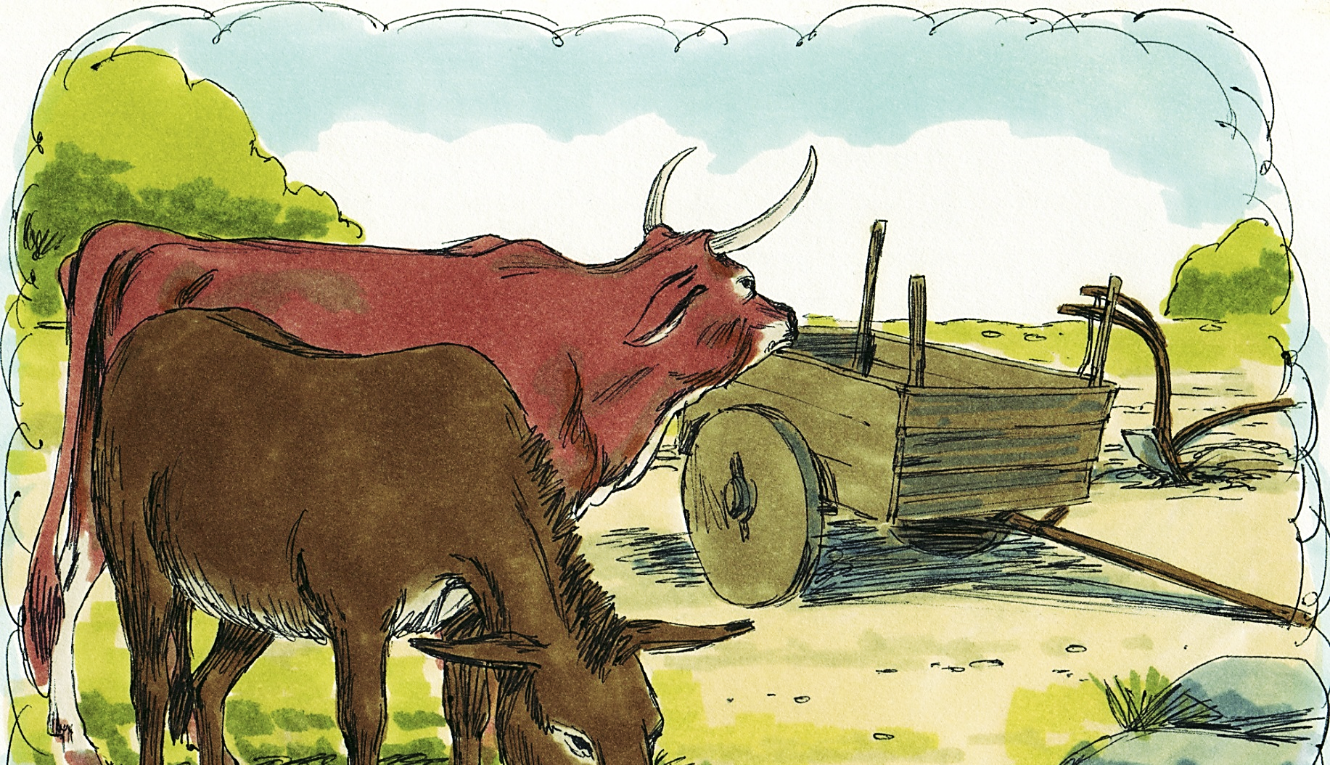
Dios entrega las primeras tierras
Deuteronomio 3.12-22
17

Slide 18
Dios entrega las primeras tierras
Deuteronomio 3.12-22
“Y esta tierra que heredamos en aquel tiempo, desde Aroer, que está junto al arroyo de Arnón, y la mitad del monte de Galaad con sus ciudades, la di a los rubenitas y a los gaditas; y el resto de Galaad, y todo Basán, del reino de Og, toda la tierra de Argob, que se llamaba la tierra de los gigantes, lo di a la media tribu de Manasés. Jair hijo de Manasés tomó toda la tierra de Argob hasta el límite con Gesur y Maaca, y la llamó por su nombre, Basán-havot-jair, hasta hoy. Y Galaad se lo di a Maquir. Y a los rubenitas y gaditas les di de Galaad hasta el arroyo de Arnón, teniendo por límite el medio del valle, hasta el arroyo de Jaboc, el cual es límite de los hijos de Amón; también el Arabá, con el Jordán como límite desde Cineret hasta el mar del Arabá, el Mar Salado, al pie de las laderas del Pisga al oriente…”
18

Slide 19
Dios entrega las primeras tierras
Deuteronomio 3.12-22
“…Y os mandé entonces, diciendo: Jehová vuestro Dios os ha dado esta tierra por heredad; pero iréis armados todos los valientes delante de vuestros hermanos los hijos de Israel. Solamente vuestras mujeres, vuestros hijos y vuestros ganados (yo sé que tenéis mucho ganado), quedarán en las ciudades que os he dado, hasta que Jehová dé reposo a vuestros hermanos, así como a vosotros, y hereden ellos también la tierra que Jehová vuestro Dios les da al otro lado del Jordán; entonces os volveréis cada uno a la heredad que yo os he dado. Ordené también a Josué en aquel tiempo, diciendo: Tus ojos vieron todo lo que Jehová vuestro Dios ha hecho a aquellos dos reyes; así hará Jehová a todos los reinos a los cuales pasarás tú. No los temáis; porque Jehová vuestro Dios, él es el que pelea por vosotros.” (Deuteronomio 3.12–22, RVR60)
19

Slide 20
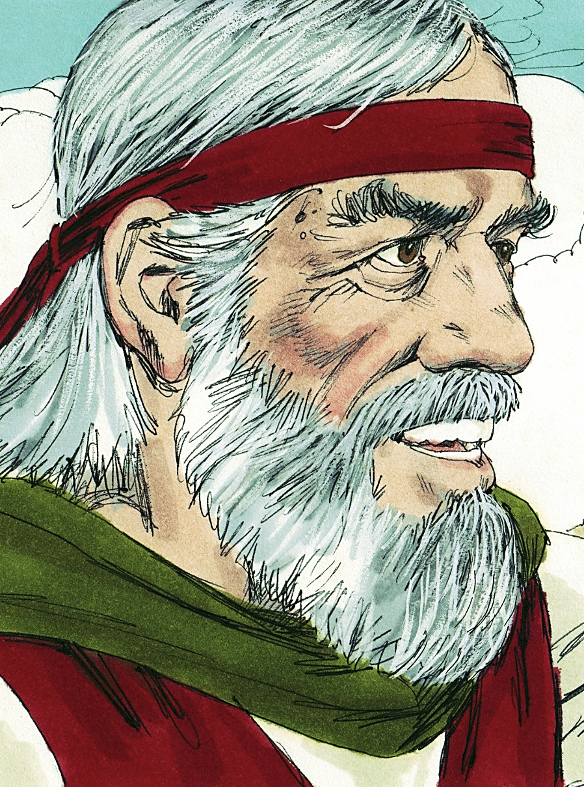
Dios entrega las primeras tierras
Deuteronomio 3.12-22
Jehová quería asegurarse que cuando Israel adquiriera su herencia terrenal, tuviera algún sistema administrativo. Si no fuera así, el pueblo caería en la anarquía.
Por medio de dos incidentes, Moisés les enseñó algo sobre cómo debían gobernar a la gente, pero siempre bajo la dirección de “Jehová su Dios”.
20

Slide 21
Dios entrega las primeras tierras
Deuteronomio 3.12-22
3.12-20: El caudillo, guiado por el Señor, repartió las tierras conquistadas entre las tribus de Rubén, Gad y la media tribu de Manasés (vv. 12–17).
Cada entidad recibió su herencia de acuerdo a sus necesidades.
Este ejemplo sirvió para instruir a Israel en la forma en que el resto de la tierra sería distribuida.
21

Slide 22

Dios entrega las primeras tierras
Deuteronomio 3.12-22
Primeramente, se dieron cuenta de que los líderes jugarían un papel importante en la distribución.
En segundo lugar, aprendieron que la división sería equitativa.
Cada tribu recibiría exactamente lo que necesitaba.
22

Slide 23
Dios entrega las primeras tierras
Deuteronomio 3.12-22
Las tribus beneficiadas en esta primera repartición fueron instruidas acerca de su obligación de pelear junto a sus hermanos hasta lograr la conquista total y división de la tierra prometida (vv. 18–20).
La solidaridad entre los hermanos era indispensable. La conquista era del pueblo entero, no de las tribus individuales.
23

Slide 24
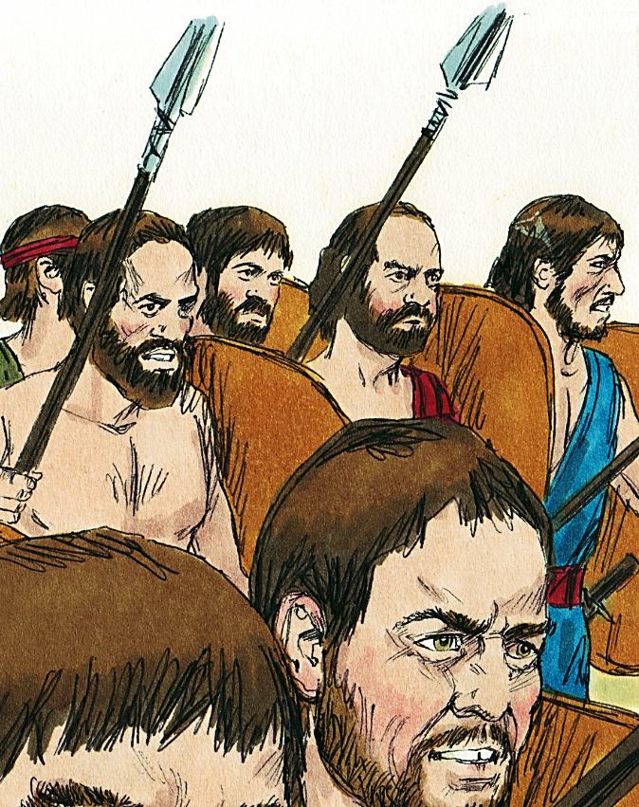
Dios entrega las primeras tierras
Deuteronomio 3.12-22
3:21–22. Ya habían experimentado la victoria militar sobre dos reyes muy poderosos.
El Señor había cumplido sus promesas.
Este triunfo pasado les llenaría de ánimo.
No tenían por qué temer al enemigo al otro lado del Jordán.
24

Slide 25
Dios entrega las primeras tierras
Deuteronomio 3.12-22
A través de estos acontecimientos, el pueblo de Dios se preparó militarmente para reconocer que Jehová era soberano en todos los movimientos bélicos (2:37) y que la victoria siempre era de él: “porque Jehová vuestro Dios, él es el que pelea por vosotros” (3:22).
25

Slide 26
Dios entrega las primeras tierras
Deuteronomio 3.12-22
Desde el principio, la geografía no había cambiado: ya fuera en Transjordania o en Cisjordania, “Jehová tu Dios” siempre daba el triunfo.
26

Slide 27
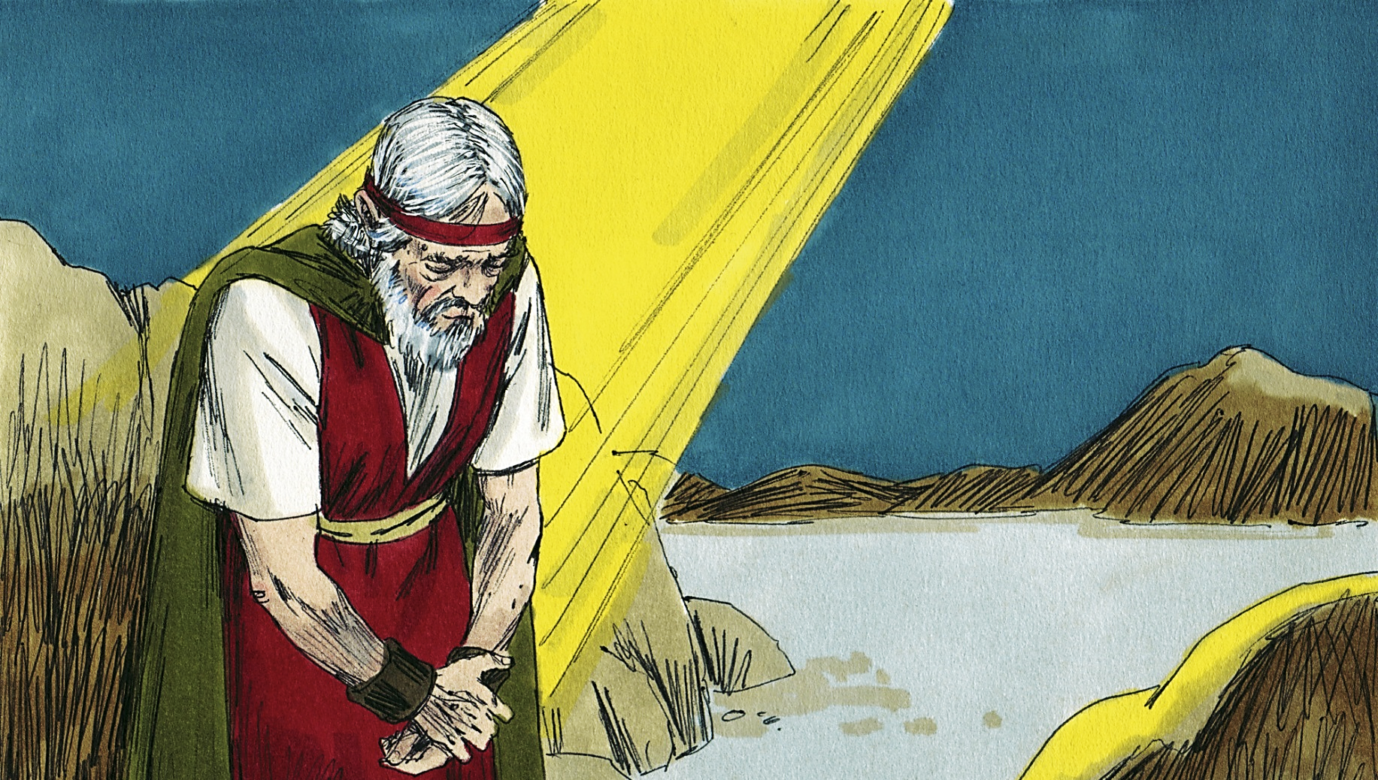
Dios no le permite a Moisés entrar a Canaán Deuteronomio 3.23-28
27

Slide 28
Dios no le permite a Moisés entrar a Canaán Deuteronomio 3.23-28
“Y oré a Jehová en aquel tiempo, diciendo:Señor Jehová, tú has comenzado a mostrar a tu siervo tu grandeza, y tu mano poderosa; porque ¿qué dios hay en el cielo ni en la tierra que haga obras y proezas como las tuyas?Pase yo, te ruego, y vea aquella tierra buena que está más allá del Jordán, aquel buen monte, y el Líbano.Pero Jehová se había enojado contra mí a causa de vosotros, por lo cual no me escuchó; y me dijo Jehová: Basta, no me hables más de este asunto.Sube a la cumbre del Pisga y alza tus ojos al oeste, y al norte, y al sur, y al este, y mira con tus propios ojos; porque no pasarás el Jordán.Y manda a Josué, y anímalo, y fortalécelo; porque él ha de pasar delante de este pueblo, y él les hará heredar la tierra que verás.” (Deuteronomio 3.23–28, RVR60)
28

Slide 29
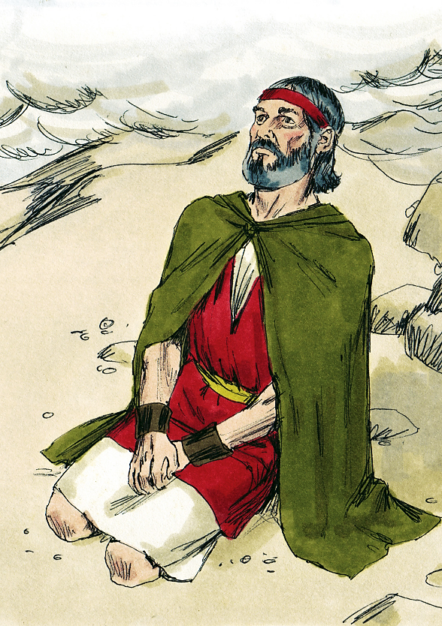
Dios no le permite a Moisés entrar a Canaán Deuteronomio 3.23-28
Le pareció a Moisés que con las victorias en Hesbón y Basán, Dios se había olvidado de su prohibición contra la entrada de él en la tierra prometida (Números 20:12).
Se sentía tan confiado, que oró pidiendo que el Señor le permitiera pasar el Jordán (vv. 23–25).
La respuesta fue inmediata y negativa (vv. 26–27).
Pero el pueblo ya sabía que Josué tomaría el mando y encabezaría la conquista.
29

Slide 30
Dios no le permite a Moisés entrar a Canaán Deuteronomio 3.23-28
Obviamente, este es uno de los temas que más preocupaba a Moisés cuando daba sus mensajes.
Seis veces en el libro hace alusión a su exclusión de la tierra (1:37; 3:23–27; 4:21–22; 31:2; 32:48–52; 34:1–5).
El contexto de cuatro de esas porciones incluye la enseñanza positiva de que Josué iba a guiar al pueblo después de Moisés (1:38; 3:28; 31:3, 7, 8, 23; 34:9).
El mensaje era claro:
30

Slide 31
Dios no le permite a Moisés entrar a Canaán Deuteronomio 3.23-28
El mensaje era claro:
MOISÉS NO ENTRARÍA, PERO JOSUÉ SÍ.
Este relato preparó personalmente a Moisés y al pueblo.
El mensaje era el mismo para todos: NO SE PREOCUPEN, YO CONTROLO TODO, DICE EL SEÑOR.
Nadie tenía que afanarse, y todos debían someterse a la soberanía absoluta de “Jehová su Dios”.
31

Slide 32
Moisés exhorta al pueblo a obedecer Deuteronomio 4.1-4
32

Slide 33
Moisés exhorta al pueblo a obedecer Deuteronomio 4.1-4
“Ahora, pues, oh Israel, oye los estatutos y decretos que yo os enseño, para que los ejecutéis, y viváis, y entréis y poseáis la tierra que Jehová el Dios de vuestros padres os da. No añadiréis a la palabra que yo os mando, ni disminuiréis de ella, para que guardéis los mandamientos de Jehová vuestro Dios que yo os ordeno. Vuestros ojos vieron lo que hizo Jehová con motivo de Baal-peor; que a todo hombre que fue en pos de Baal-peor destruyó Jehová tu Dios de en medio de ti. Mas vosotros que seguisteis a Jehová vuestro Dios, todos estáis vivos hoy.”
(Deuteronomio 4.1–4, RVR60)
33

Slide 34
Moisés exhorta al pueblo a obedecer Deuteronomio 4.1-4
El verbo clave es “oye” que significa “obedece”.
El que oye, hace. El que no obedece, es que no escuchó.
Debían poner por obra toda la ley de Jehová exclusivamente.
No debían agregarle ni quitarle nada (vv. 1–2).
34

Slide 35
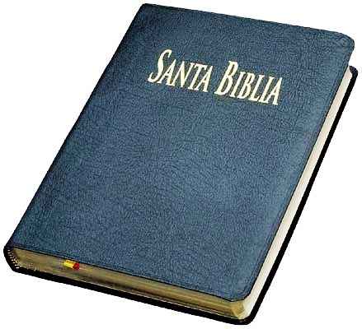
Moisés exhorta al pueblo a obedecer Deuteronomio 4.1-4
Hay una razón muy personal para obedecer.
La desobediencia trae consecuencias muy nefastas (v. 3), y la obediencia siempre resulta en bendiciones múltiples (v. 4).
La única forma de asegurar la total bendición divina al entrar en la tierra era cumplir toda la ley de Dios.
35

Slide 36
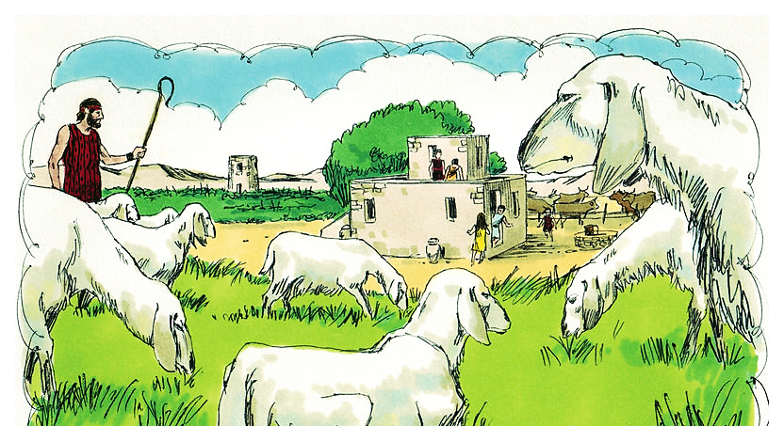
Dios promete cuidar a su pueblo Deuteronomio 4.29-31
36

Slide 37
Dios promete cuidar a su pueblo Deuteronomio 4.29-31
“Mas si desde allí buscares a Jehová tu Dios, lo hallarás, si lo buscares de todo tu corazón y de toda tu alma. Cuando estuvieres en angustia, y te alcanzaren todas estas cosas, si en los postreros días te volvieres a Jehová tu Dios, y oyeres su voz; porque Dios misericordioso es Jehová tu Dios; no te dejará, ni te destruirá, ni se olvidará del pacto que les juró a tus padres.” (Deuteronomio 4.29–31, RVR60)
37

Slide 38
Dios promete cuidar a su pueblo Deuteronomio 4.29-31
4:25–31. Después de hacerles la fuerte advertencia contra la idolatría (vv. 15–24), Moisés explicó las consecuencias de hacer caso omiso de ella (vv. 25–31).
Cuando los israelitas llegaran a estar en la tierra por mucho tiempo y estuvieren seguros, podrían olvidar al Señor y su necesidad de confiar sólo en él.
Entonces serían fácilmente desviados para practicar la idolatría, cosa que los corrompería (vv. 15–16) y provocaría la ira de Dios.
38

Slide 39
Dios promete cuidar a su pueblo Deuteronomio 4.29-31
Moisés invocó al cielo y a la tierra como testigos debido a su permanencia y carácter inmutable, en contraste con la volubilidad de los corazones humanos.
Ese castigo seguro se manifestaría en dos formas: Dios los dispersaría entre las naciones, con gran pérdida de vidas humanas (v. 27) y los entregaría a la idolatría (v. 28).
39

Slide 40
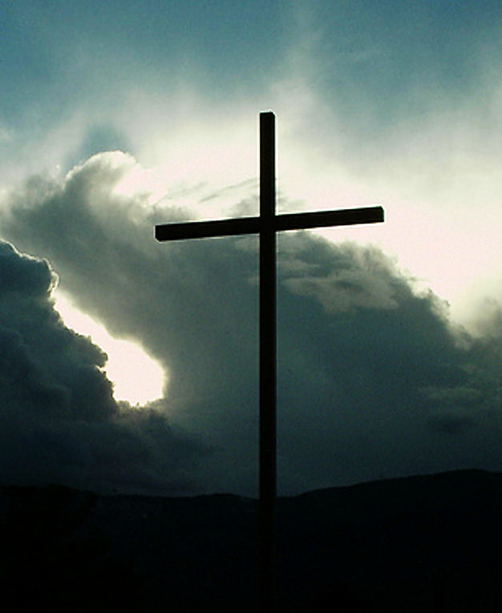
Dios promete cuidar a su pueblo Deuteronomio 4.29-31
Esa profecía se cumplió en los cautiverios asirio y babilónico, pero su más grande cumplimiento se dio en la dispersión de Israel después de que rechazó a Jesucristo.
40

Slide 41
Dios promete cuidar a su pueblo Deuteronomio 4.29-31
La expresión los postreros días (v. 30), puede referirse a cualquier tiempo después de las dispersiones iniciales, pero en última instancia, se refiere al tiempo en que el Señor regresará a la tierra a establecer su reino de mil años (Apocalipsis 20:4).
41

Slide 42
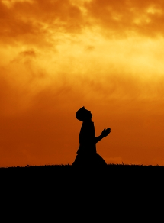
Dios promete cuidar a su pueblo Deuteronomio 4.29-31
En ese tiempo, Israel finalmente buscará a Jehová y con todo su corazón y toda su alma lo obedecerá (en Deuteronomio, Moisés repetidamente enfatizó la necesidad de una devoción fiel al Señor con las palabras “con toda tu alma y todo tu corazón”; vea Deuteronomio 4:29; 6:5; 10:12; 11:13; 13:3; 26:16; 30:6, 10).
42

Slide 43
Dios promete cuidar a su pueblo Deuteronomio 4.29-31
El retorno final de Israel a su Salvador no se deberá a ninguna bondad de los corazones humanos, sino al Dios misericordioso.
La palabra hebr. que se trad. “misericordioso” (raḥûm) se refiere a la tierna compasión de una madre hacia su hijo indefenso.
43

Slide 44
Dios promete cuidar a su pueblo Deuteronomio 4.29-31
De manera que, incluso si Israel olvidaba a su Dios, él no abandonaría a sus hijos moralmente indefensos, porque él tiene la tierna compasión de una madre y porque hizo un pacto inviolable con Abraham, que luego confirmó con Isaac y Jacob (Génesis 15:18–21; 17:7–8; 26:3–5; 28:13–15; 35:12), mediante un juramento (mencionado 16 veces en Deuteronomio).
44

Slide 45
Dios promete cuidar a su pueblo Deuteronomio 4.29-31
Debido a que Dios no olvidaría su pacto (Deuteronomio 4:31), tampoco Israel debía hacerlo (v. 23).
45

Slide 46

Aplicaciones
Cuando el pueblo de Israel salió de Egipto parecía una empresa titánica llegar a la tierra prometida.
  Sin embargo, Dios permaneció fiel y cumplió su promesa de entregarles la tierra.
  La lucha del pueblo de Dios es lucha de Dios, no importa que tan difícil o dura parezca, la victoria es segura, la victoria es de Dios.
46

Slide 47
Aplicaciones
La obediencia siempre traerá como resultado bendiciones de Dios.
  Dios espera obediencia y sujeción a Él.
  Lo que más aborrece es la idolatría, esto siempre traerá malos resultados en nuestra vida.
47

Slide 48
Aplicaciones
Dios se mantiene fiel a su Palabra.
  Ha prometido cuidado y bendición a su pueblo, cuando éste esté dispuesto a volverse de todo corazón a Dios.
  Dios es fiel, Dios cumple, Dios bendice, pero es necesario obedecerle.
48

Slide 49
Bibliografía
Carson, D., France, R., Motyer, J., & Wenham, G. (2000, c1999). Nuevo comentario Bíblico : Siglo veintiuno (electronic ed.) (Lc 6.20-26). Miami: Sociedades Bı́blicas Unidas.
Douglas, J.D. Nuevo Diccionario Bíblico : Primera Edición. Miami: Sociedades Bíblicas Unidas, 2000.
LBLA Mapas, electronic ed. La Habra, CA: Foundation Publications, Inc., 2000.
Lockward, Alfonso. Nuevo Diccionario De La Biblia. Miami: Editorial Unilit, 2003.
Mapas De La Biblia Caribe, electronic ed. Nashville: Editorial Caribe, 2000, c1998.
Martínez, Mario, et al, eds. El Expositor Bíblico: La Biblia, Libro por Libro, Maestros de jóvenes y Adultos, Volumen 2, 5nta Ed. El Paso, Texas: Casa Bautista de Publicaciones, 2007, c1995.
Nelson, Wilton M. y Juan Rojas Mayo, Nelson Nuevo Diccionario Ilustrado De La Biblia, electronic ed. Nashville: Editorial Caribe, 2000, c1998.
Vine, W.E. Vine Diccionario Expositivo De Palabras Del Antiguo Y Del Nuevo Testamento Exhaustivo, electronic ed. Nashville: Editorial Caribe, 2000, c1999.
Walvoord, John F., y Roy B. Zuck. El conocimiento bíblico, un comentario expositivo: Antiguo Testamento, tomo 2: Deuteronomio-2 Samuel. Puebla, México: Ediciones Las Américas, A.C., 1999. Print.
Carro, D., Poe, J. T., Zorzoli, R. O., & Editorial Mundo Hispano (El Paso, T. (1993-). Comentario bı́blico mundo hispano Exodo (1. ed.) (26). El Paso, TX: Editorial Mundo Hispano.
Wiersbe, W. W. (1995). Bosquejos expositivos de la Biblia: Antiguo y Nuevo Testamento (electronic ed.). Nashville: Editorial Caribe.
MacDonald, W. (2004). Comentario Bíblico de William MacDonald: Antiguo Testamento y Nuevo Testamento (46). Viladecavalls (Barcelona), Espa±a: Editorial CLIE. φ
Gillis, C. (1991). El Antiguo Testamento: Un Comentario Sobre Su Historia y Literatura, Tomos I-V (╔x 14.21). El Paso, TX: Casa Bautista De Publicaciones.
Bartley, James et al. Comentario bı́blico mundo hispano: Job. 1. ed. El Paso, TX: Editorial Mundo Hispano, 2004. Print.
Cevallos, Juan Carlos. Comentario Bφblico Mundo Hispano tomo 7: Juan Carlos Cevallos y Rubén O Zorzoli.; editores generales, Juan Carlos Cevallos y Rubén O Zorzoli. El Paso, TX: Editorial Mundo Hispano, 2005. Print.
(Encyclopedia of Bible Difficulties, “Enciclopedia de dificultades bíblicas”. Grand Rapids: Zondervan Publishing House, 1982, p. 252).
Hoff, Pablo. Libros poéticos: Poesía y sabiduría de Israel. Miami, FL: Editorial Vida, 1998. Print.
  http://www.dsmedia.org/resources/illustrations/sweet-publishing/deuteronomy
49
Notes:
49

Slide 50
Las Victorias son de Dios
(Deuteronomio 3.1 – 4.49)
4 de noviembre de 2014
Próximo Estudio
La Biblia Libro por Libro, CBP®
Iglesia Bíblica Bautista de Aguadilla

Slide 51


